Slide 1

Interacção Pessoa-Computador
EasyMed – Desenho de uma Aplicação de Apoio à Gestão de Medicação
Trabalho de Grupo 1
Alfredo Pimentel - 22584
António Rosa - 24105
Rafael Graça - 23913

Slide 2
Objetivo
Objetivo: Criar uma aplicação móvel para Android, para apoiar na gestão da medicação diária.
Principais funcionalidades:
Registo de medicamentos
Configuração de alarmes
Gestão de stock

Slide 3


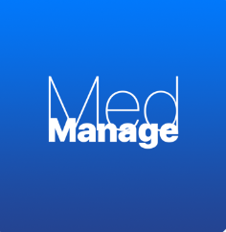
Estudo de Sistemas Semelhantes
Aplicação 1: MyTherapy Aplicação 2: Medisafe Aplicação 3: MedManage

Slide 4
Destaques
Pontos fortes: alarmes agrupados, histórico, exportação de dados, acessibilidade.
Limitações: menus complexos, ausência de português, dependência de internet.
Aplicámos os aspetos positivos e evitámos as limitações no design da EasyMed.

Slide 5



Caracterização dos Utilizadores
Tiago: enfermeiro, uso profissional.
Matilde: idosa, dificuldades visuais, baixa literacia digital.
João: jovem com diabetes tipo 1, utiliza tecnologias avançadas.

Slide 6
Tiago Ferreira
• Idade: 35 anos.
• Profissão: Enfermeiro num lar de idosos.
• Escolaridade: Licenciatura em Enfermagem.
• Formação em informática: Boa. Utiliza frequentemente aplicações no contexto profissional.
• Experiência com tecnologia: Utilizador regular de dispositivos Android e de aplicações de saúde.

Slide 7
Matilde Rosário
Idade: 72 anos.
• Sexo: Feminino.
• Escolaridade: Ensino Básico (6.º ano).
• Formação em informática: Reduzida. Utiliza ocasionalmente aplicações de mensagens e redes sociais.
• Experiência com tecnologia: Recente utilizadora de smartphone Android.
• Necessidades especiais: Apresenta dificuldades de visão.

Slide 8
João Costa
• Idade: 22 anos.
• Sexo: Masculino.
• Escolaridade: Estudante universitário (Licenciatura em Engenharia Informática).
• Formação em informática: Muito boa. Utilizador avançado de tecnologia.
• Experiência com tecnologia: Utiliza diariamente diversas aplicações em dispositivos móveis e computadores.
• Condição de saúde: Diabetes tipo 1 desde os 12 anos, requerendo medições e injeções frequentes.
• Necessidades específicas: Necessita de lembretes fiáveis, registos organizados, visualização de gráficos e partilha com profissionais de saúde. Valoriza interfaces modernas e integração com smartwatch.

Slide 9

EasyMed
A aplicação EasyMed foi concebida para apoiar os utilizadores na gestão da sua medicação diária, através de funcionalidades que promovem a organização, o cumprimento do tratamento e a antecipação de necessidades.

Slide 10
Funcionalidade 1 – Registo de medicação
Permite ao utilizador adicionar os medicamentos que usa, introduzindo o nome, dose, frequência, unidade (mg, mL, comprimidos, etc.) e o período de toma (data de início e fim). É ainda possível associar instruções específicas, como “tomar com alimentos” ou “evitar exposição solar”.

Slide 11
Funcionalidade 2 – Lembretes de toma
Permite configurar lembretes personalizados para cada medicamento.
O utilizador pode definir os horários e os dias da semana em que deve tomar a medicação, btal como o tipo de notificação (sonora, visual ou vibratória).
No momento da notificação, é possível confirmar, adiar ou ignorar a toma, sendo assim registada automaticamente no histórico.

Slide 12
Funcionalidade 3 – Gestão de stock
Cada medicamento registado pode ter um stock associado, que é atualizado automaticamente atualizado sempre que uma toma é confirmada. O utilizador pode ainda definir um valor mínimo de stock, que, ao ser atingido, origina um alerta de reposição.

Slide 13
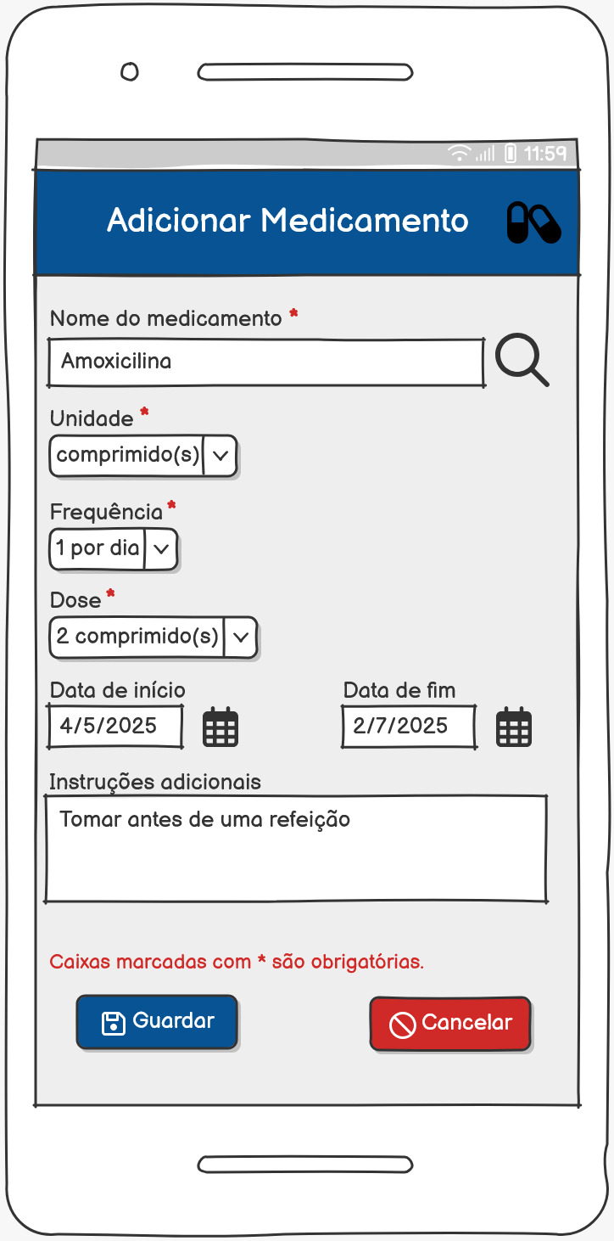
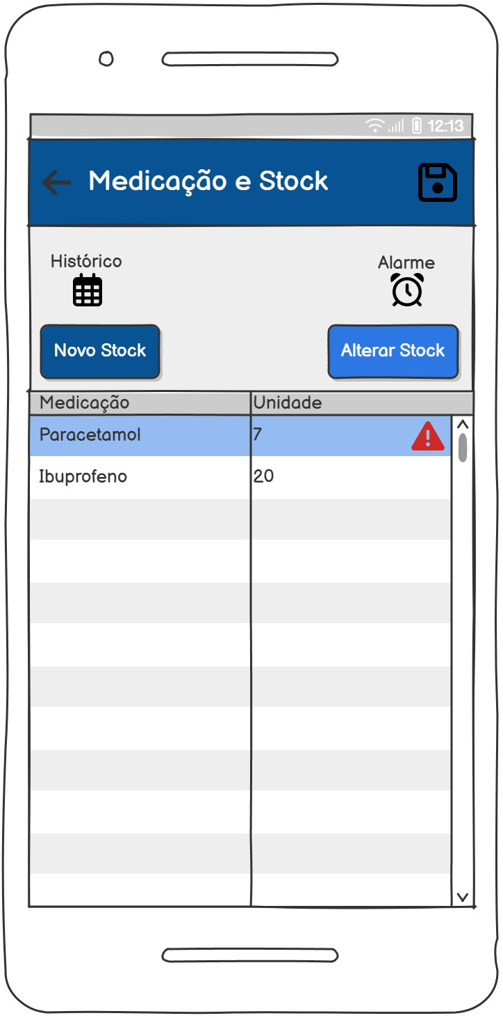
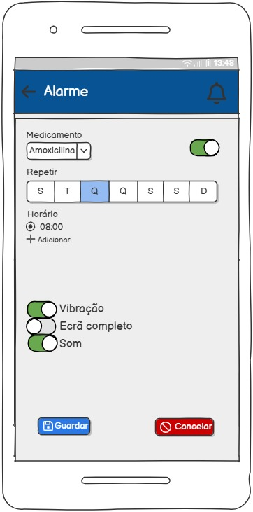
Protótipo da Aplicação

Slide 14
Breve explicação de cada ecrã
Ecrã de Adição de Medicamento
Este ecrã permite ao utilizador introduzir um novo medicamento, preenchendo campos obrigatórios como o nome, unidade, frequência, dose, datas de início e fim do tratamento, bem como instruções adicionais.
A estrutura em formulário visa facilitar o preenchimento progressivo e orientado.

Slide 15
Ecrã de Gestão de Stock
Apresenta a lista dos medicamentos registados, a respetiva quantidade disponível e permite ao utilizador registar ou alterar o stock. Um ícone de alerta indica quando o nível de stock atinge um limite mínimo. Esta funcionalidade ajuda o utilizador a manter o controlo da medicação disponível, antecipando reposições.

Slide 16
Ecrã de Configuração de Alarmes
Neste ecrã, o utilizador pode configurar lembretes recorrentes para a toma de medicamentos, escolhendo os dias da semana, o horário e o tipo de notificação (som, vibração ou ecrã completo). Os controlos por botões deslizantes e o uso de ícones promovem a manipulação direta e intuitiva.

Slide 17
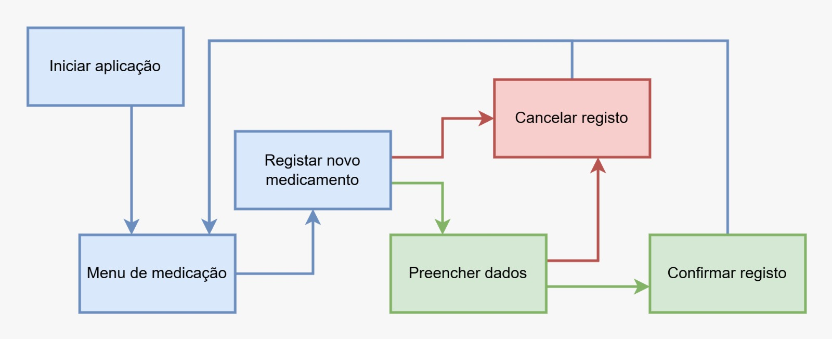
Diagramas de navegação
Fluxo de Registo de Medicamento

Slide 18
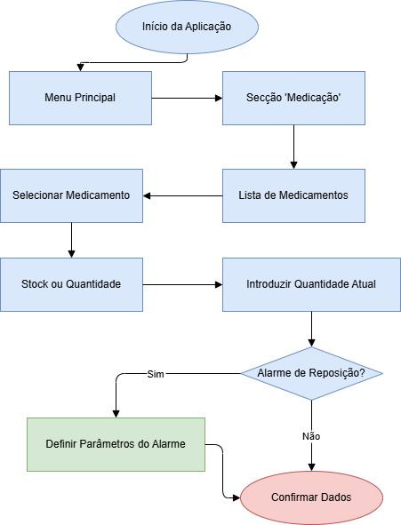
Fluxo de Gestão de Stock

Slide 19
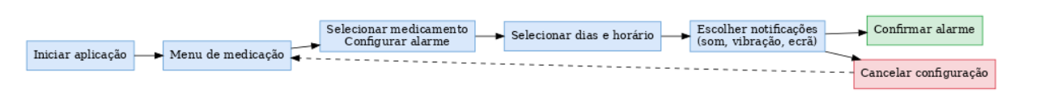
Configuração de Alarme

Slide 20
Aplicação dos Princípios de Usabilidade
Justificação prática no contexto dos ecrãs desenhados Durante o desenho dos ecrãs, foram aplicados os seguintes princípios e regras de usabilidade:
• Visibilidade do estado do sistema — Cada ação do utilizador gera um feedback visual imediato (ex.: botão “Guardar” altera o estado e confirma a operação).
• Reconhecimento em vez de recordação — Utilização de ícones, listas suspensas e seletores para facilitar a identificação de opções e reduzir a carga de memória.
• Consistência e padrões — Manutenção de um estilo gráfico uniforme entre os ecrãs, com estruturas repetidas e localização previsível dos elementos.
• Prevenção de erros — Indicação de campos obrigatórios, alertas em caso de stock baixo e separação clara entre ações de gravação e cancelamento.
• Flexibilidade e eficiência de utilização — Personalização de notificações e alarmes, adaptando-se às preferências e necessidades de diferentes perfis de utilizador.

